Slide 1

ELEVATOR PITCH · 5 MINUTOS
Sistema Integral
de Gestión
Farmacéutica
Control de inventario, ventas y cumplimiento para boticas y farmacias independientes
Una operación conectada. Decisiones a tiempo.
01 / 07
Notes:
Tiempo sugerido: 35 segundos.
Buenos días. Presentamos un sistema integral de gestión farmacéutica pensado para boticas independientes y pequeñas cadenas. El proyecto conecta inventario, ventas, caja y cumplimiento en una sola operación. Nuestro objetivo es sencillo: que el responsable del negocio tome decisiones antes de quedarse sin stock, perder productos por vencimiento o encontrar diferencias al cerrar caja.
Fuente visual: ilustración original generada para esta presentación. No representa un establecimiento real.

Slide 2
02
El problema operativo
La información existe, pero llega tarde o queda separada entre cuadernos, hojas de cálculo y sistemas parciales.
01
02
03
04
Stock incierto
Lotes que vencen
Flujos separados
Reporte manual
El sistema indica existencias que no siempre coinciden con el anaquel.
La alerta llega cuando el producto ya perdió valor o no puede venderse.
Compras, ventas, devoluciones y caja no comparten la misma trazabilidad.
Preparar información para control interno y entidades externas consume tiempo.
El resultado: pérdidas evitables y decisiones tardías
SISTEMA INTEGRAL DE GESTIÓN FARMACÉUTICA
2 / 7
Notes:
Tiempo sugerido: 50 segundos.
El problema no consiste únicamente en registrar una venta. En el trabajo diario aparecen cuatro fallas conectadas. Primero, el stock del sistema puede diferir del stock físico. Segundo, los lotes próximos a vencer no siempre reciben atención a tiempo. Tercero, compras, ventas, devoluciones y caja suelen gestionarse por separado. Finalmente, los reportes requieren consolidación manual. Estas fallas generan pérdidas evitables y hacen que el responsable reaccione cuando el problema ya ocurrió.

Slide 3
03
Segmento inicial
Empezamos donde el control operativo tiene impacto inmediato y la adopción puede ser simple.
01
Cliente que decide
Propietario o administrador que necesita visibilidad sin crear un área de TI.
2–5
locales
02
Usuarios diarios
1 local
Cajero y almacenero trabajan con permisos distintos y un registro común.
03
Necesidad prioritaria
Controlar stock, vencimientos y caja antes de ampliar el número de locales.
Boticas independientes
Pequeñas cadenas como siguiente etapa
SISTEMA INTEGRAL DE GESTIÓN FARMACÉUTICA
3 / 7
Notes:
Tiempo sugerido: 45 segundos.
Nuestro primer segmento son las boticas independientes de un local. En ellas, el propietario o administrador participa directamente en la operación y percibe de inmediato una diferencia de stock o un cierre de caja incorrecto. El mismo producto puede crecer hacia pequeñas cadenas de dos a cinco locales. Los usuarios diarios son el cajero y el almacenero, cada uno con permisos específicos, mientras el administrador conserva la visión completa del negocio.

Slide 4
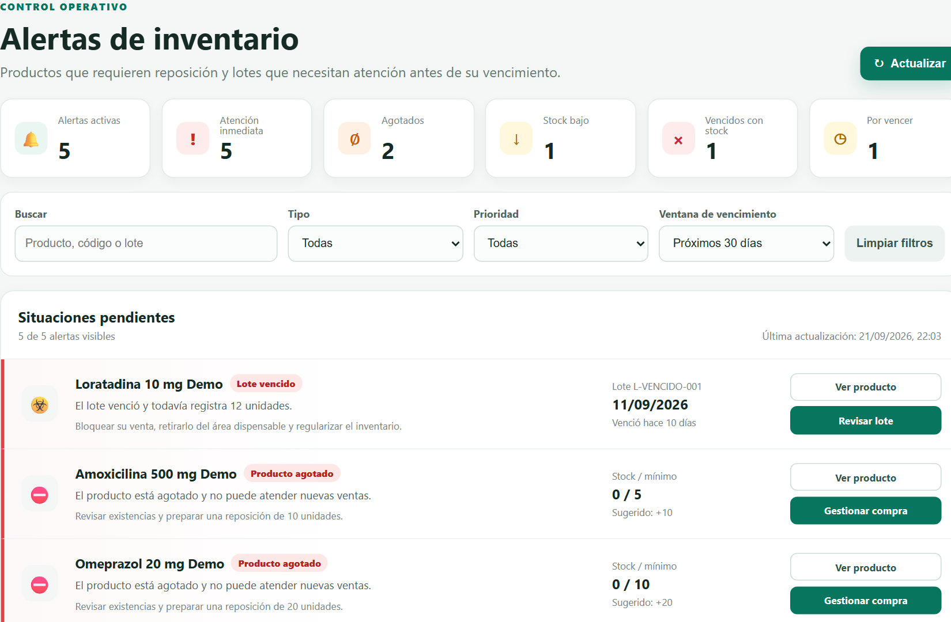
04
La solución
Un sistema web que conecta la operación completa y convierte los movimientos diarios en información útil.
01
Ventas, comprobantes y caja
02
Stock por lote con salida FEFO
03
Compras, recepción y devoluciones
04
Recetas, anulaciones y arqueo
05
Alertas, reportes y cumplimiento
Captura del módulo de alertas
SISTEMA INTEGRAL DE GESTIÓN FARMACÉUTICA
4 / 7
Notes:
Tiempo sugerido: 60 segundos.
La solución reúne los flujos que normalmente están separados. El punto de venta se conecta con caja y comprobantes. El inventario trabaja por lotes y prioriza la salida de los productos que vencen primero. Las compras actualizan existencias mediante recepción, mientras las devoluciones mantienen la trazabilidad. El sistema también gestiona recetas, anulaciones, conteos y arqueos. La pantalla muestra un módulo real de alertas que identifica stock crítico, productos agotados y lotes por vencer.
Fuente visual: captura del sistema ejecutado localmente con datos de demostración.

Slide 5
05
Valor y precio propuesto
Anticipar antes de perder
PLAN BASE
El sistema ayuda a detectar riesgos, documentar decisiones y mantener una operación coherente entre roles.
S/ 99
01
Menos reacción tardía
por local al mes
Las alertas muestran stock crítico y lotes próximos a vencer.
Inventario por lotes
Ventas y caja
Acceso para tres roles
02
Mayor trazabilidad
Kardex, usuarios y documentos registran el origen de cada movimiento.
03
Operación conectada
Implementación inicial: S/ 250
Una compra recibida o una devolución actualiza el inventario relacionado.
Hipótesis comercial para validar durante el piloto
SISTEMA INTEGRAL DE GESTIÓN FARMACÉUTICA
5 / 7
Notes:
Tiempo sugerido: 55 segundos.
La propuesta de valor se concentra en anticipar problemas. Las alertas permiten actuar sobre stock y vencimientos. El Kardex y los permisos por rol documentan las decisiones. Los flujos conectados reducen la necesidad de volver a registrar la misma operación en distintos lugares. Como hipótesis comercial proponemos un plan base de 99 soles mensuales por local y una implementación inicial de 250 soles. Este precio todavía debe validarse durante el piloto con clientes reales.

Slide 6
06
Viabilidad del piloto
El producto ya puede entrar a una prueba controlada
BASE TÉCNICA
La validación debe medir resultados operativos antes de ampliar funciones o locales.
Lista para validar
1
MVP
Aplicación web y despliegue Docker
16
pruebas
automatizadas
2
CALIDAD
16 pruebas automatizadas correctas
3
roles con permisos
diferenciados
3
PILOTO
1
despliegue reproducible
con Docker
30 días en operación supervisada
SUNAT y DIGEMID requieren credenciales y validación para producción
Siguiente etapa: prueba supervisada con una línea base
SISTEMA INTEGRAL DE GESTIÓN FARMACÉUTICA
6 / 7
Notes:
Tiempo sugerido: 45 segundos.
El proyecto ya cuenta con una aplicación web funcional, despliegue reproducible mediante Docker, tres perfiles con permisos diferenciados y una suite de 16 pruebas automatizadas correctas. Esta base técnica permite pasar a una prueba controlada sin empezar desde cero. La siguiente etapa consiste en trabajar con una línea base y comprobar el comportamiento del sistema durante la operación diaria.
Nota: la operación SUNAT y DIGEMID en producción requiere credenciales, validación y los procesos de homologación aplicables.

Slide 7
07
Llamado a la acción
Buscamos
Participación esperada
3 boticas
01
Responsable designado
Una persona coordina el piloto y centraliza las observaciones.
para un piloto de 30 días
02
Uso de flujos diarios
Queremos validar el sistema en una operación real y decidir las mejoras con evidencia.
El equipo registra inventario, ventas y caja durante la prueba.
03
Revisión semanal
Una reunión breve permite priorizar problemas y mejoras.
Próximo paso: seleccionar los establecimientos y programar el diagnóstico inicial
SISTEMA INTEGRAL DE GESTIÓN FARMACÉUTICA
7 / 7
Notes:
Tiempo sugerido: 40 segundos.
Nuestro llamado es concreto. Buscamos tres boticas interesadas en participar en un piloto de 30 días. Cada establecimiento designará a una persona responsable, utilizará los flujos diarios acordados y participará en una revisión breve cada semana. Nosotros configuraremos la prueba, acompañaremos el uso inicial y consolidaremos los resultados. El siguiente paso es seleccionar los establecimientos y programar un diagnóstico para registrar la línea base. Si administras una botica o puedes conectarnos con un responsable, conversemos al finalizar.

